Slide 1
«Красная Поляна» курорт мирового уровня
Выполнила:
Якунькина Т.А.

Slide 2
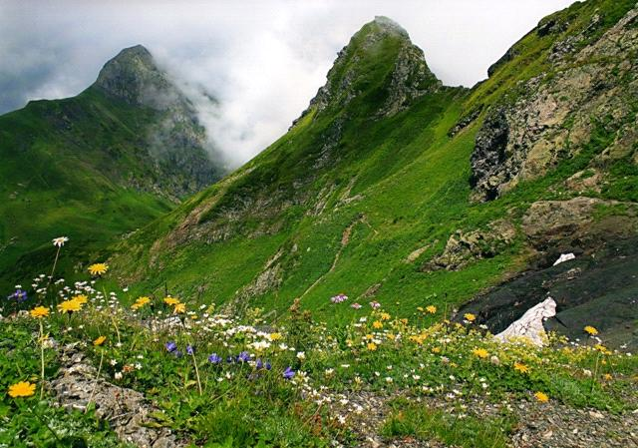
Курорт Красная Поляна – удивительное место в окрестностях Сочи

Slide 3
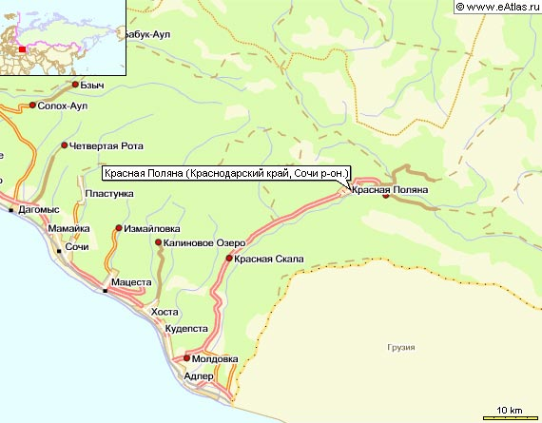
География Красной Поляны
Красная Поляна - курорт расположенный в горах Кавказа на высоте 800 метров над уровнем моря.
Население ~ 4000 человек.
Общая площадь Краснополянской долины около 400 га.

Slide 4
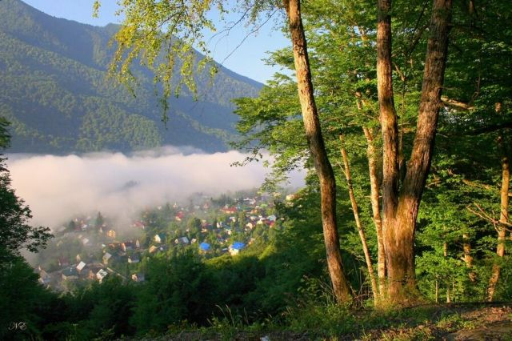
Из истории Красной Поляны
На месте современной Красной Поляны ещё 130 лет назад находился черкесский аул Кбаадэ – самый крупный в долине Мзымты.

Slide 5
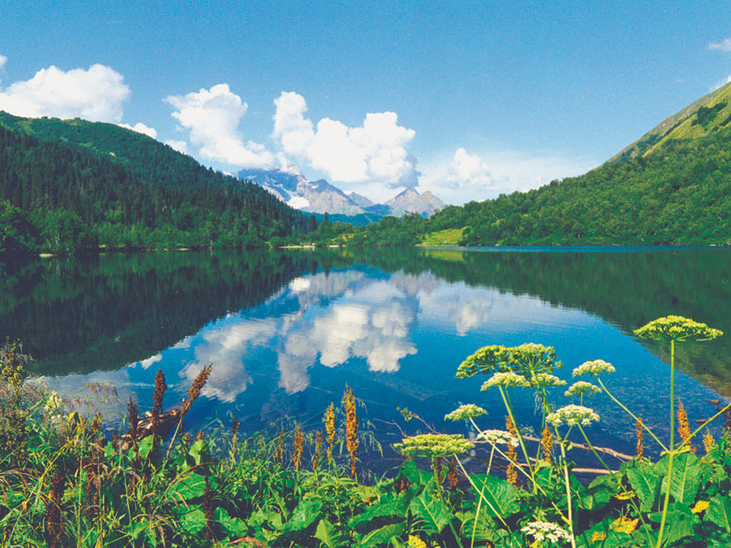
Красная Поляна была признана ценной горноклиматической станцией, и её решили использовать как горный курорт

Slide 6
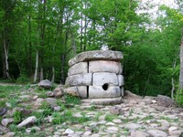
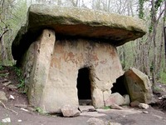
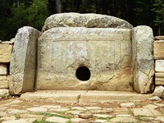
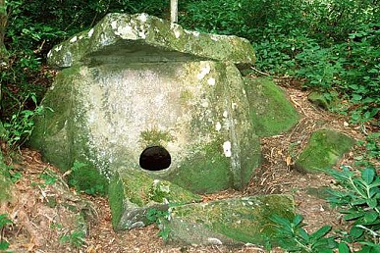
В окрестностях посёлка сохранились загадочные родовые усыпальницы - каменные дольмены.

Slide 7
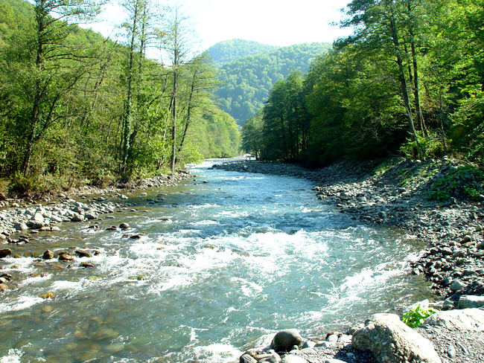
Климат
Климат Красной Поляны мягкий и сравнительно тёплый.

Slide 8
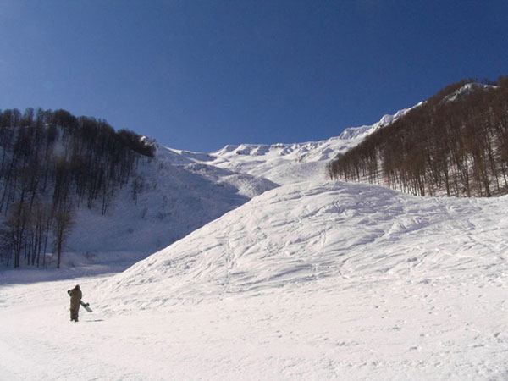
Сочетание гор и моря создает редкий, уникальный горно-морской климат, по своим достоинствам не уступающий горно- климатическим курортам Швейцарии, Италии, Франции.

Slide 9
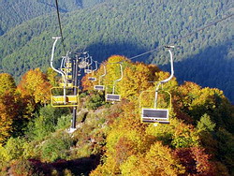
Все эти обстоятельства делают курорт Красная Поляна привлекательным для посещения круглый год.

Slide 10
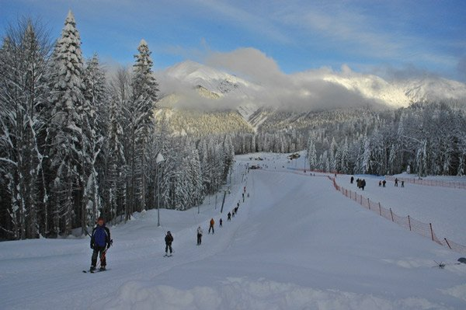
Природа
Курорт Красная Поляна является частью Кавказского государственного биосферного заповедника, резервата уникальной природы Западного Кавказа, где проводятся исследования по программе ЮНЕСКО

Slide 11
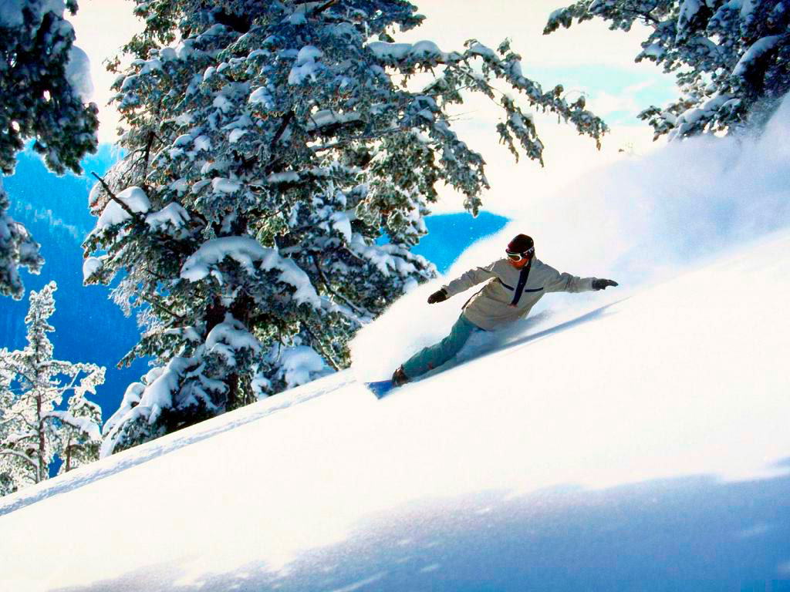
Отдых на курорте Красная поляна привлекателен в любое время года.

Slide 12
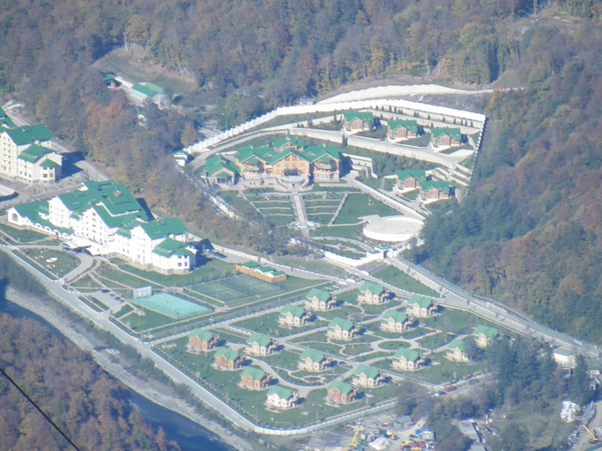
Курорт Красная поляна располагает современными горнолыжными трассами, оборудованными всем необходимым для комфортного катания.

Slide 13
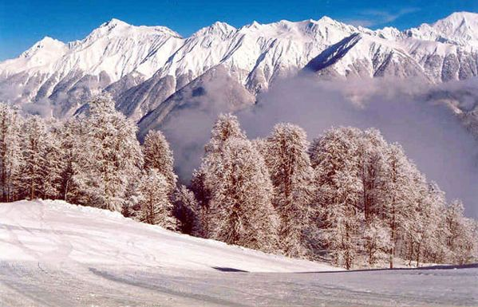
Совсем скоро Красная Поляна по праву станет современным курортом мирового уровня.

Slide 14
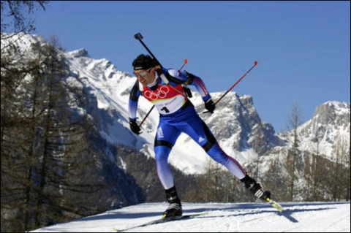
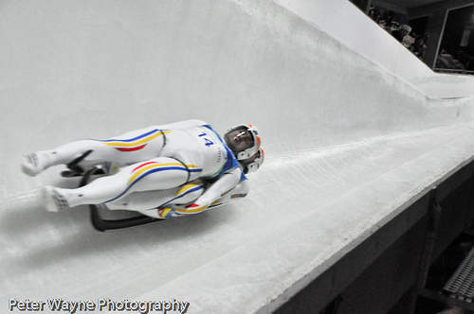
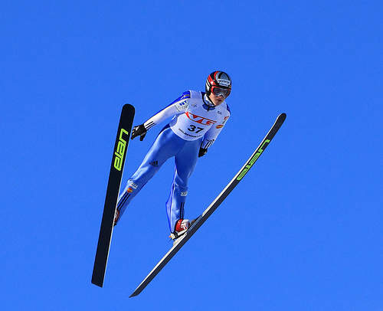
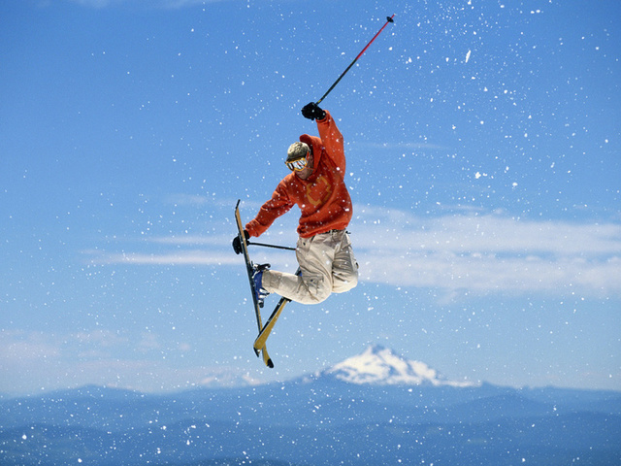
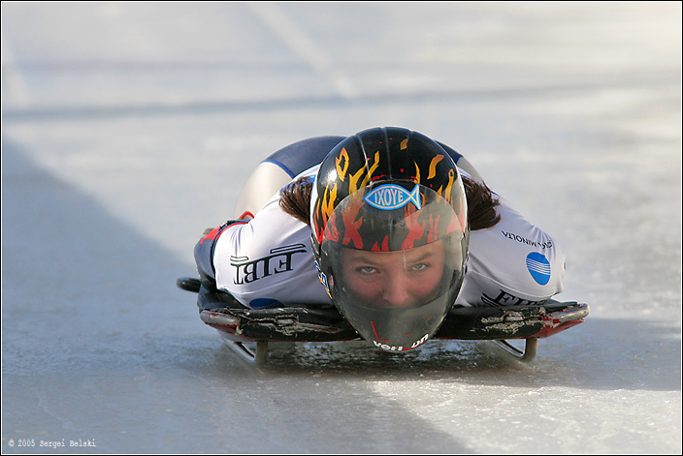
Сейчас Красная поляна находится на пороге грандиозных преобразований. Планы развития курорта связаны с Олимпиадой 2014 г. в Сочи. В районе Красной Поляны намечено провести соревнования по таким видам спорта как горнолыжный спорт, сноуборд, лыжные гонки, биатлон, лыжное двоеборье, прыжки на лыжах с трамплина, бобслей, санный спорт, скелетон, фристайл. Для проведения соревнований идёт интенсивное строительство спортивных объектов.

Slide 15
Красная Поляна- самобытный курортный поселок с многовековой историей привлекающий сегодня тысячи туристов. Грядущая Олимпиада значительно повлияет на дальнейшую жизнь местных жителей.

